Slide 1
الباب الثالث
القانون الثاني للديناميكا الحرارية
والآلات الحرارية
العمليات القابلة للعكس والغير قابلة للعكس Reversible and irreversible processes)):
من المشاهدات اليومية في حياتنا أننا نرى أن الحرارة تنتقل من الأجسام الساخنة إلى الباردة وليس العكس وذلك عند التلامس, أيضا الأجسام تنتقل من الوضع ذو طاقة الوضع الكبيرة إلى الوضع ذو طاقة الوضع الأقل كسقوط الأجسام من أعلى إلى أسفل ولم نرى جسما يتحرك من اسفل إلى أعلى إلا بوجود مؤثر خارجي – لذا فإننا يمكننا القول أنه يوجد إتجاه مفضل للطبيعة لكي تتم عملية معينة كعملية إنتقال الحرارة – إنتشار الغازات – حركة الأجسام ولو إستطعنا عكس أي عملية دون التأثير في الوسط المحيط إلى أن تعود تلك العملية إلى نقطة البداية فإننا نسمي هذه العملية بالعملية القابلة للعكس (Reversible process) أما إذا حدث تأثير في الوسط المحيط فإنها تسمي بالعملية الغير قابلة للعكس (Irreversible process) وعملية التأثير في الوسط المحيط تكون في صورة إرتفاع أو إنخفاض في درجة الحرارة أو تحريك جزيئات هذا الوسط وهكذا..... , ونستطيع أن نضرب مثال للعملية القابلة للعكس فلو أنه كان عندنا عملية تبدأ بالوضع A ثم إنتقلت إلى الوضع D مرورا بالوضعين B ,C فلو عادلت العملية مرة أخرى إلى الوضع A مرورا بالوضعين C , B دون التأثير على الوسط المحيط فهذه العملية تكون قابلة للعكس

Slide 2
A B C D
A B C D
ولكن من الملاحظ أن أغلب بل جميع العمليات في الطبيعة غير قابلة للعكس تلقائيا.
2)القانون الثاني للديناميكا الحرارية:
ذكرنا سابقا أن القانون الأول للديناميكا الحرارية هو حالة خاصة لقانون الطبيعة العام – قانون مصونية أو بقاء الطاقة- الذي يؤكد أن الحرارة قادرة على التحول إلى شغل والعكس الشغل يتحول إلى حرارة, دون أن نشير إلى الشروط التي تحدث فيها هذه التحولات وبما أن القانون الأول لايبحث مطلقا في إتجاه العملية الحرارية , لذا فإنه لايمكن تعيين طبيعة هذه العملية ولا نتائجها بإستخدام القانون الأول . كذلك فإنه من المشاهد للإنسان منذ قديم الأزل تحول الشغل إلى حرارة بشكل مستمر ومثال ذلك الاحتكاك , الإصطدام , الكبح وغيره أما العملية العكسية وهي تحول الحرارة إلى شغل فإنها لاتحدث إلا في الآلات الحرارية فقط مع أن القانون الأول كما ذكرنا نص على تحول أحدهما إلى الآخر.

Slide 3
وعملية تحول الحرارة إلى شغل لاتتم إلا عند وجود فرق في درجات الحرارة بين وسطين – مصدر ومستقبل مثلا- ومع ذلك فإنه لايتم تحول الحرارة كلها إلى شغل كما سيتضح لنا عند دراسة الآلات الحرارية.
ينتج مما سبق أن ثمة فرق كبير بين تحول الحرارة إلى شغل والعكس. أما القانون الذي يدل على إتجاه التدفق الحراري ويبين الحد الأقصى لتحول الحرارة إلى شغل فهو القانون الجديد الذي تم التوصل إليه من التجارب والحياة العملية , هذا القانون هو القانون الثاني للديناميكا الحرارية , وهناك أكثر من صيغة لهذا القانون ومن أشهرها صيغتي كلفن (Kelvin) وكلاوزيوس (Clausius) أما صيغة كلفن فتنص على أنه يستحيل لأي آلة أن تعطي مقدارا مستمرا من الشغل الخارجي المفيد بإمتصاص الحرارة من جسم جميع أجزاؤه عند نفس درجة الحرارة. وأما صيغة كلاوزيوس فتنص على أنه يستحيل لأي آلة أن تنقل الحرارة من جسم بارد إلى جسم درجة حرارته أعلى منه دون الإستعانة بشغل خارجي. وكذلك فإنه توجد نصوص أخرى لهذا القانون مثل نص تومسون (Thomson ) والذي ينص على أنه لايمكن أن تتحول كل الحرارة الصادرة من مصدر حراري إلى شغل, إذ يتحول جزء منها إلى شغل والباقي يلفظ إلى مستقبل حراري بارد.
بناءاً على ماسبق من نصوص للقانون الثاني للديناميكا الحرارية فإنه أمكن إكتشاف نظرية عمل الآلات الحرارية وتطويرها وكانت أمثل هذه الآلات هي آلة كارنوت الحرارية.

Slide 4
آلة كارنوت الحرارية (Carnot):
بناءاً على ماسبق ذكره فقد قام العالم سادي كارنوت بوضع أسس عمل آلة حرارية سميت بإسمه وهذه الآلة تتكون من :
مصدر حراري(source) عند درجة حرارة T₁ هذا المصدر يجب أن تكون سعته الحرارية لانهائية حتى لاتتأثر درجة حرارته مهما سحبت منه من كميات حرارية.
مستقبل بارد(sink) عند درجة حرارة T₂ هذا المستقبل يجب أيضا أن تكون سعته الحرارية لانهائية حتى تظل درجة حرارته ثابتة عند T₂ مهما أضيفت إليه من كميات حرارية.
وبالطبع يجب أن يوجد بين المصدر الحراري والمستقبل البارد مادة لعمل الشغل مثل غاز خامل موضوع في إسطوانة ذات مكبس جدرانها جيدة العزل وقاعدتها جيدة التوصيل للحرارة.
قاعدة جيدة العزل كما بالشكل (7)

Slide 5
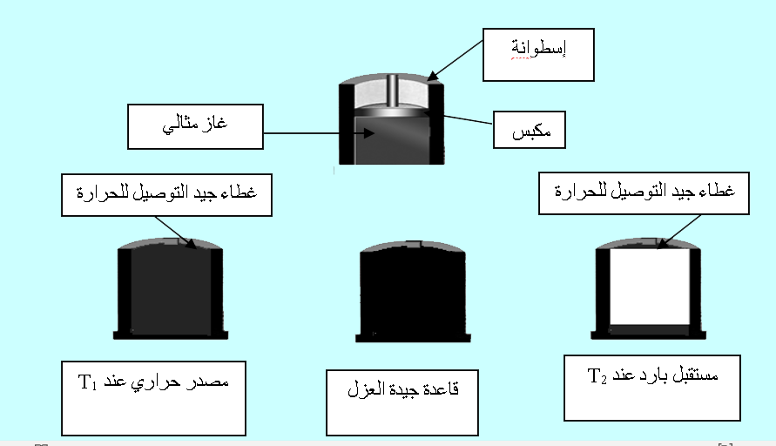
شكل(7) آلة كارنوت

Slide 6
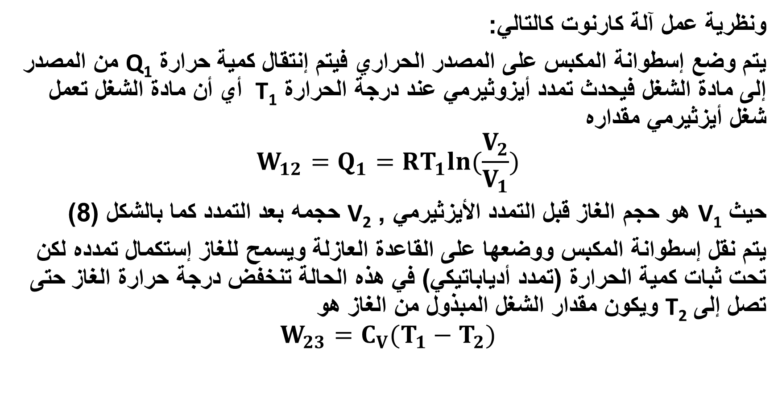
ونظرية عمل آلة كارنوت كالتالي:
يتم وضع إسطوانة المكبس على المصدر الحراري فيتم إنتقال كمية حرارة Q₁ من المصدر إلى مادة الشغل فيحدث تمدد أيزوثيرمي عند درجة الحرارة T₁ أي أن مادة الشغل تعمل شغل أيزثيرمي مقداره
$$W_{12}=Q_{1}=RT_{1}ln⁡(\frac{V_{2}}{V_{1}})$$
حيث V₁ هو حجم الغاز قبل التمدد الأيزثيرمي , V₂ حجمه بعد التمدد كما بالشكل (8)
يتم نقل إسطوانة المكبس ووضعها على القاعدة العازلة ويسمح للغاز إستكمال تمدده لكن تحت ثبات كمية الحرارة (تمدد أدياباتيكي) في هذه الحالة تنخفض درجة حرارة الغاز حتى تصل إلى T₂ ويكون مقدار الشغل المبذول من الغاز هو
$$W_{23}=C_{V}(T_{1}−T_{2})$$

Slide 7
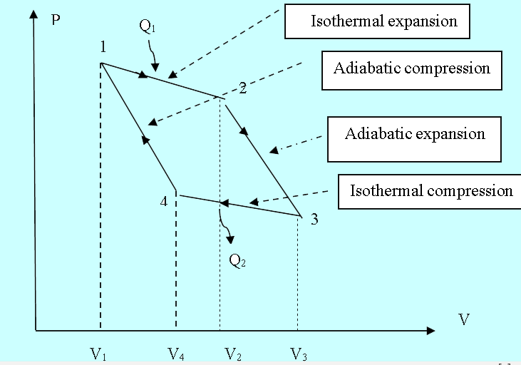
شكل (8) دورة كارنوت الحرارية

Slide 8
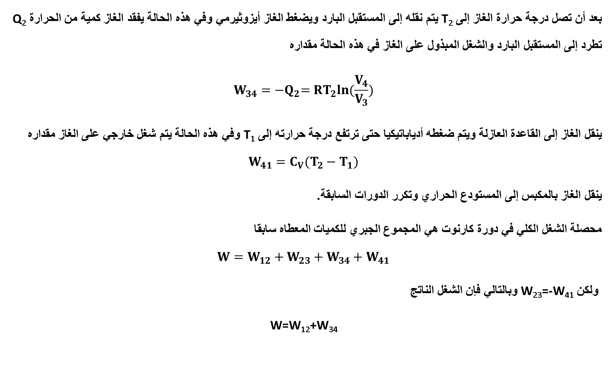
بعد أن تصل درجة حرارة الغاز إلى T₂ يتم نقله إلى المستقبل البارد ويضغط الغاز أيزوثيرمي وفي هذه الحالة يفقد الغاز كمية من الحرارة Q₂ تطرد إلى المستقبل البارد والشغل المبذول على الغاز في هذه الحالة مقداره
$$W_{34}={−Q}_{2}=RT_{2}ln⁡(\frac{V_{4}}{V_{3}})$$
ينقل الغاز إلى القاعدة العازلة ويتم ضغطه أدياباتيكيا حتى ترتفع درجة حرارته إلى T₁ وفي هذه الحالة يتم شغل خارجي على الغاز مقداره
$$W_{41}=C_{V}(T_{2}−T_{1})$$
ينقل الغاز بالمكبس إلى المستودع الحراري وتكرر الدورات السابقة.
محصلة الشغل الكلي في دورة كارنوت هي المجموع الجبري للكميات المعطاه سابقا
$$W=W_{12}+W_{23}+W_{34}+W_{41}$$
ولكن W₂₃=-W₄₁ وبالتالي فإن الشغل الناتج
W=W₁₂+W₃₄

Slide 9
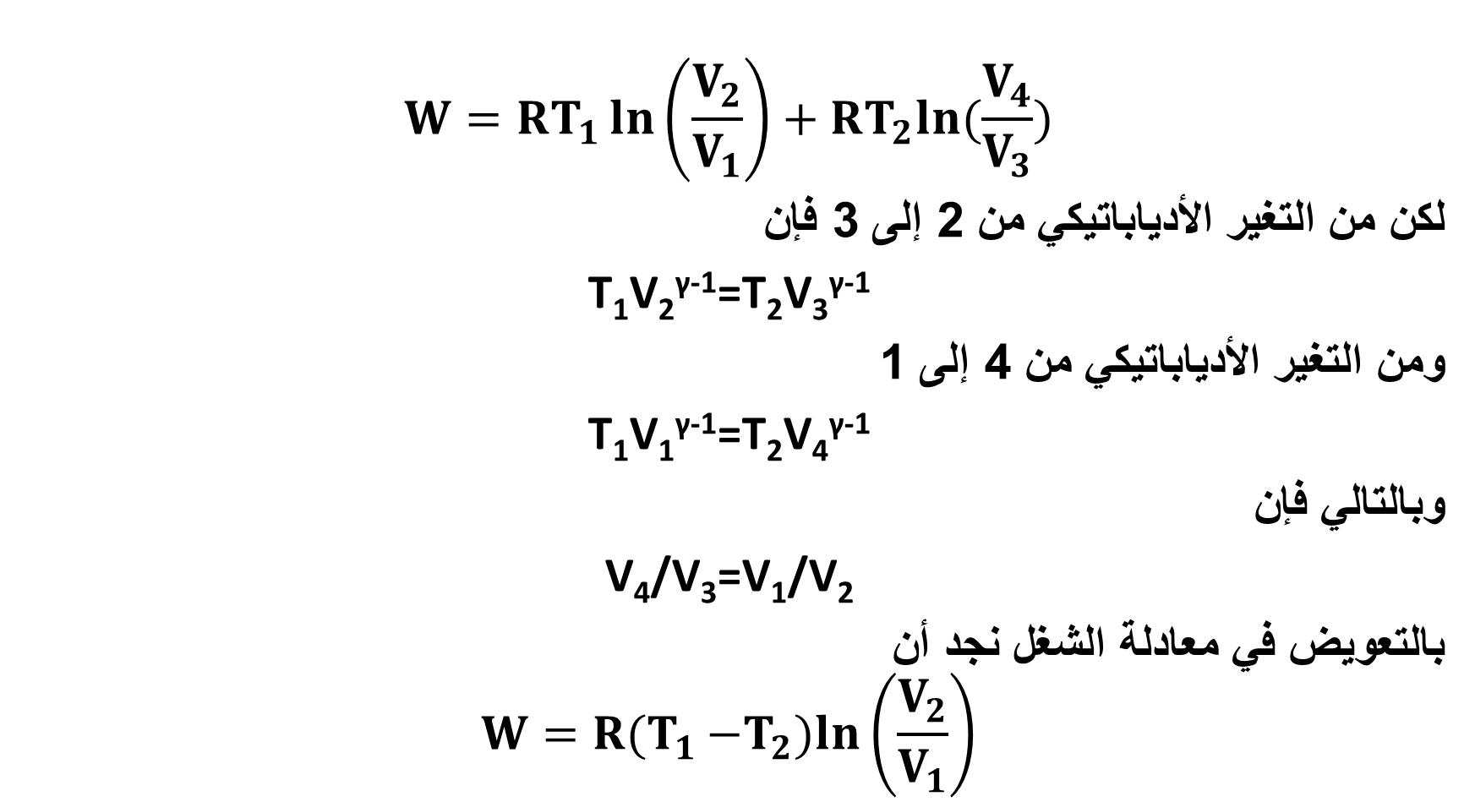
$$W=RT_{1}\ln\left(\frac{V_{2}}{V_{1}}\right)+RT_{2}ln⁡(\frac{V_{4}}{V_{3}})$$
لكن من التغير الأدياباتيكي من 2 إلى 3 فإن
T₁V₂^{γ-1}=T₂V₃^{γ-1}
ومن التغير الأدياباتيكي من 4 إلى 1
T₁V₁^{γ-1}=T₂V₄^{γ-1}
وبالتالي فإن
V₄/V₃=V₁/V₂
بالتعويض في معادلة الشغل نجد أن
$$W=R(T_{1}−T_{2})ln\left(\frac{V_{2}}{V_{1}}\right)$$

Slide 10
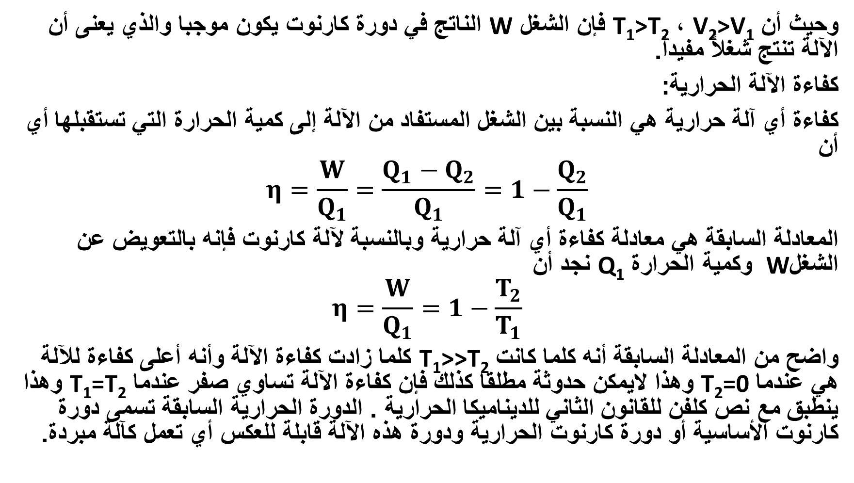
وحيث أن V₂>V₁ ، T₁>T₂ فإن الشغل W الناتج في دورة كارنوت يكون موجبا والذي يعنى أن الآلة تنتج شغلاً مفيداً.
كفاءة الآلة الحرارية:
كفاءة أي آلة حرارية هي النسبة بين الشغل المستفاد من الآلة إلى كمية الحرارة التي تستقبلها أي أن
$$η=\frac{W}{Q_{1}}=\frac{Q_{1}−Q_{2}}{Q_{1}}=1−\frac{Q_{2}}{Q_{1}}$$
المعادلة السابقة هي معادلة كفاءة أي آلة حرارية وبالنسبة لآلة كارنوت فإنه بالتعويض عن الشغل W وكمية الحرارة Q₁ نجد أن
$$η=\frac{W}{Q_{1}}=1−\frac{T_{2}}{T_{1}}$$
واضح من المعادلة السابقة أنه كلما كانت T₁>>T₂ كلما زادت كفاءة الآلة وأنه أعلى كفاءة للآلة هي عندما T₂=0 وهذا لايمكن حدوثة مطلقا كذلك فإن كفاءة الآلة تساوي صفر عندما T₁=T₂ وهذا ينطبق مع نص كلفن للقانون الثاني للديناميكا الحرارية . الدورة الحرارية السابقة تسمى دورة كارنوت الأساسية أو دورة كارنوت الحرارية ودورة هذه الآلة قابلة للعكس أي تعمل كآلة مبردة.

Slide 11
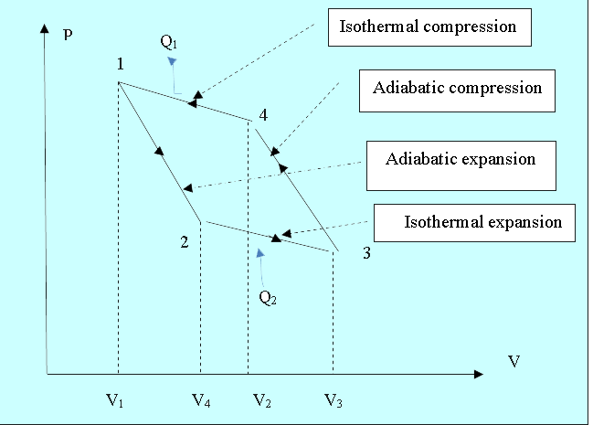
دورة آلة التبريد
دورة هذه الآلة هي نفس دورة كارنوت ولكن في الاتجاه العكسي كما بالشكل
دورة الآلة المبردة او دورة كارنوت العكسية

Slide 12
وفي هذه الدورة يتم مايلي :
يتمدد الغاز من 1 الى 2 ادياباتيكيا وفي هذه الحالة تنخفض درجة حرارته من T₁ الى T₂ ويكون الشغل يساوي
W₁₂=C_{v}(T₁ – T₂)
يتمدد الغاز ايزوثيرماليا من 2 الى 3 ويكون الشغل يساوي
W₂₃=RT₂ln(V₃/V₂)=-Q₂
يضغط الغاز ادياباتيكيا من 3 الى 4 ويكون الشغل مساويا
W₃₄=C_{v}(T₂ – T₁) = -W₁₂
يضغط الغاز ايزوثيرماليا من 4 الى 1 ويكون الشغل هو
W₄₁=RT₁ln(V₁/V₄)=Q₁

Slide 13
ومن علاقة بواسون يمكن إثبات أن
V₁/V₄=V₂/V₃
ويكون الشغل الكلي يساوي
W= RT₁ln(V₁/V₄)+ RT₂ ln(V₃/V₂)
W=R(T₁-T₂) ln(V₁/V₄)
وحيث أن V₁<V₄ ، T₁>T₂ فإن قيمة الشغل تكون سالبة اي انه لابد من بذل شغل خارجي على الآلة لكي تتم دورتها ومعامل التبريد لهذه الآلة تعرف على انها النسبة كمية الحرارة الممتصة من المستودع البارد إلى الشغل الذي تحتاجه الآلة أي أن
K=Q₂/W=-RT₂ ln (V₃/V₂)/R(T₁-T₂) ln(V₁/V₄)=T₂/(T₁ – T₂)

Slide 14
مسائل على الباب الثالث
إحسب كفاءة الآلة التي تمثل دورتها بالمسألة رقم 1 في الباب الثاني.
آلة حرارية تعمل تبعا لدورة كارنوت تعطي شغلا مقداره 100 جول وتلفظ كمية حرارة مقدارها 420 سعر حراري أوجد كفاءة الآلة .
آلة تبريد تعمل بين درجتي حرارة -30 درجة مئوية ودرجة حرارة 27 درجة مئوية أوجد معامل التبريد.
آلة حرارية تعمل تبعا لدورة كارنوت وكفاءتها 30% وتعطي شغلا مقداره 200 جول
أ-إحسب كميةالحرارة التي تلفظها للمستودع البارد
ب-إحسب كمية الحرارة التي تستقبلها من المستودع الساخن
ت-إذا كانت درجة حرارة المستودع الساخن عند 100 درجة مئوية إحسب درجة المستودع البارد.

Slide 15
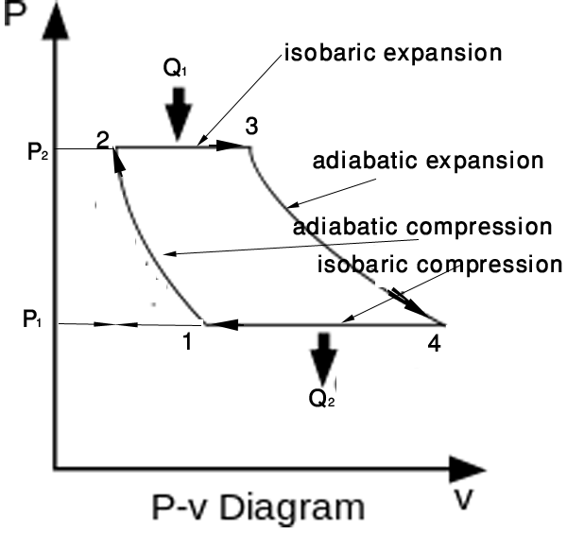
5. يمثل الشكل دورة جول الحرارية
أثبت أن كفاءة الآلة تعطى بالعلاقة:
=1-(P₁/P₂)^{(γ-1)/γ}Ƞ

Slide 16
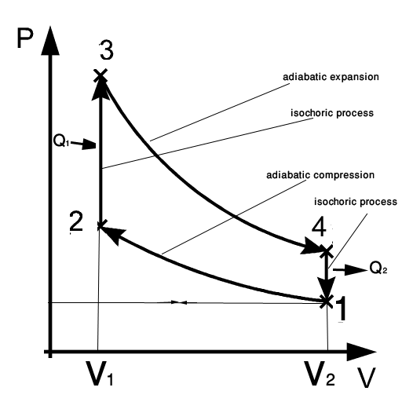
6. يمثل الشكل دورة أوتو الحرارية (محرك الديزل)
أثبت أن كفاءة الآلة تعطى بالعلاقة:
=1-(r)^{(γ-1)} , r=V2/V1Ƞ

Slide 17
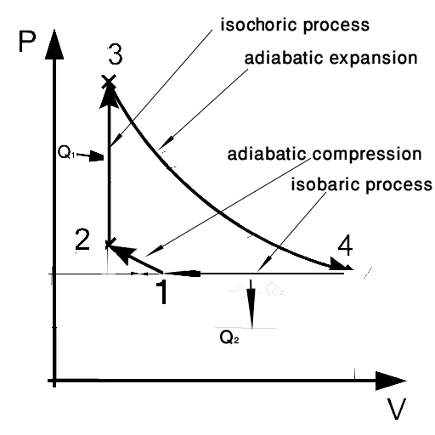
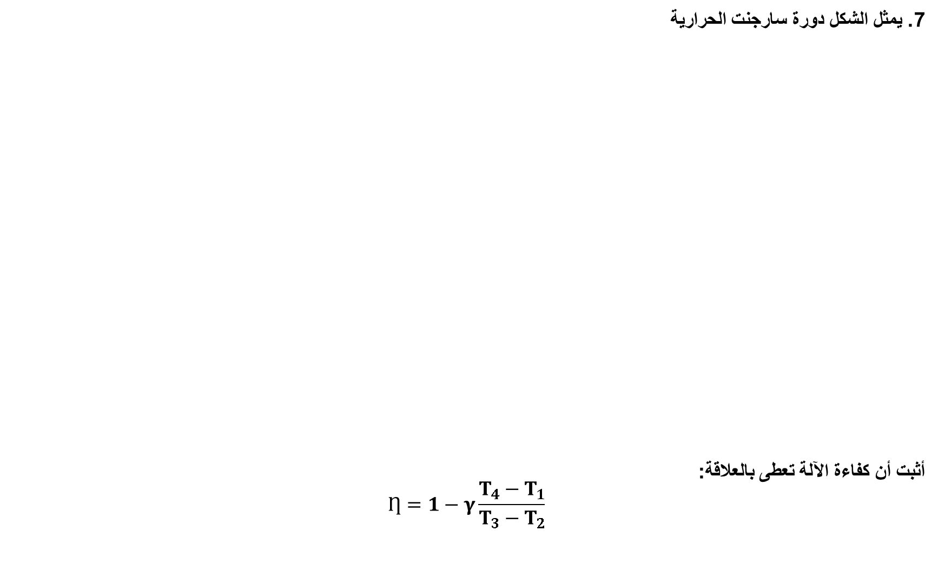
7. يمثل الشكل دورة سارجنت الحرارية
أثبت أن كفاءة الآلة تعطى بالعلاقة:
$$Ƞ=1−γ\frac{T_{4}−T_{1}}{T_{3}−T_{2}}$$

